Slide 1
Kromosomer og DNA

Slide 2
Plan
Dagens figur
Kromosomer (arbejdsopgaver til lektien)
DNA’s opbygning (læreroplæg + byg et DNA-molekyle)

Slide 3
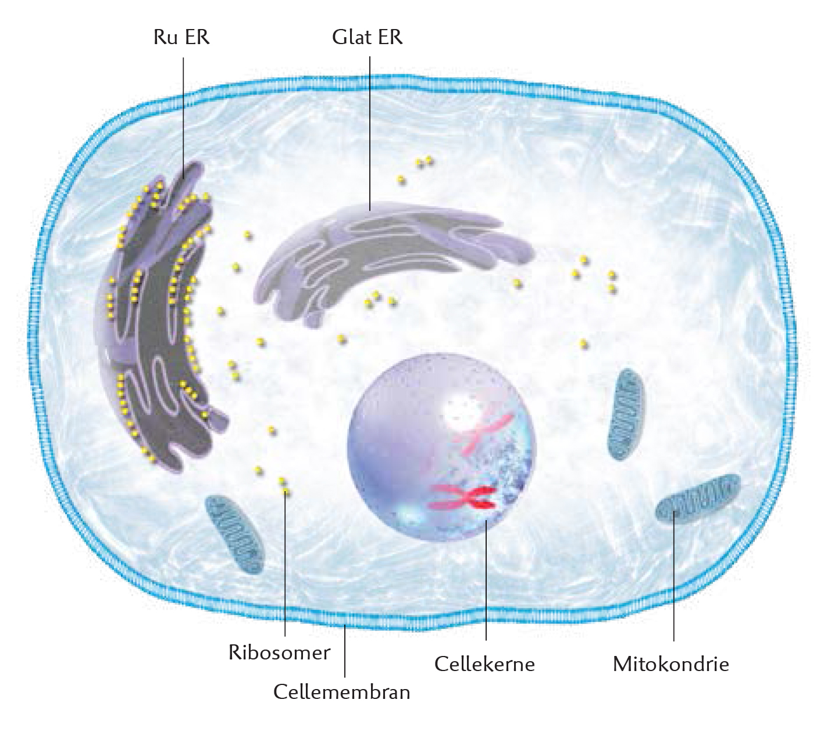
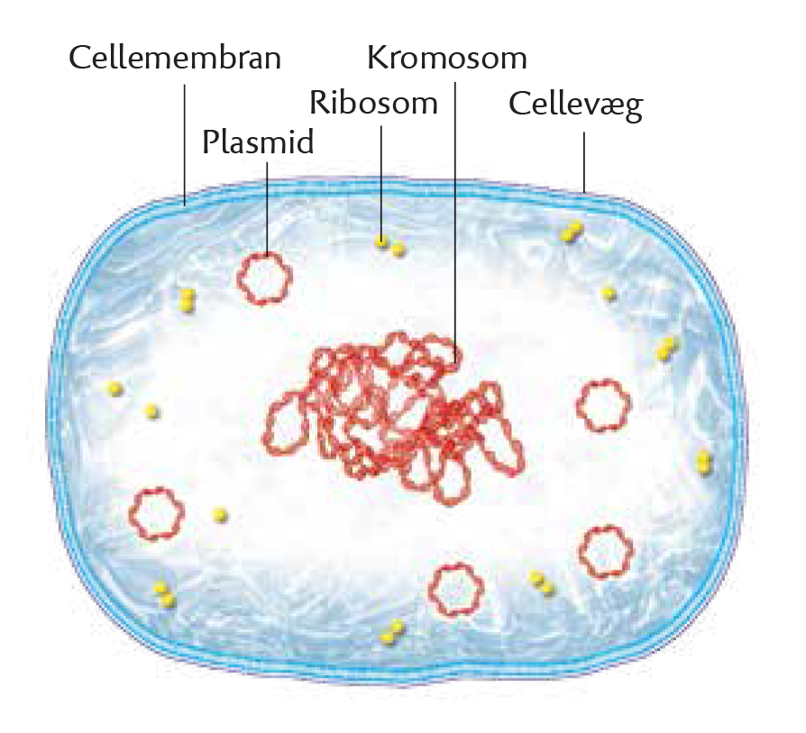
Dagens figur
Hvad viser figurerne?
Hvad har figurerne at gøre med vores nye emne?

Slide 4
Kromosomer
Løs opgave 1-2 på arbejdsarket ‘M1 – kromosomer og DNA’.

Slide 5
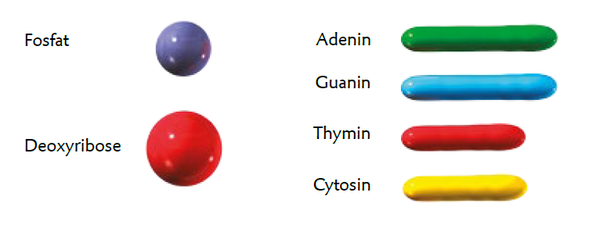

DNA’s opbygning
Byggestenene i DNA er nukleotider.
Hvert nukleotid er opbygget af deoxyribose (sukker), fosfat og én ud af fire baser (adenin, cytosin, guanin eller thymin).
Basen varierer
Nukleotid

Slide 6
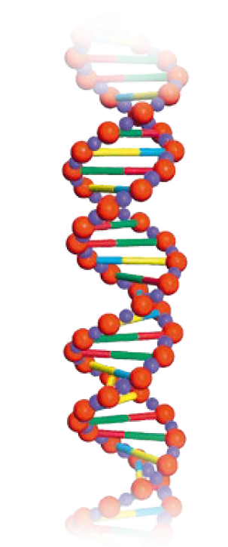
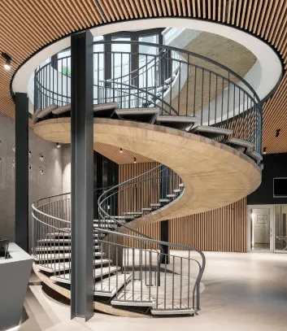
DNA’s opbygning
DNA er formet som en vindeltrappe (dobbelt-helix).
Gelænderet udgøres af skiftevis deoxyribose og fosfat.
Trinene udgøres af baserne.

Slide 7
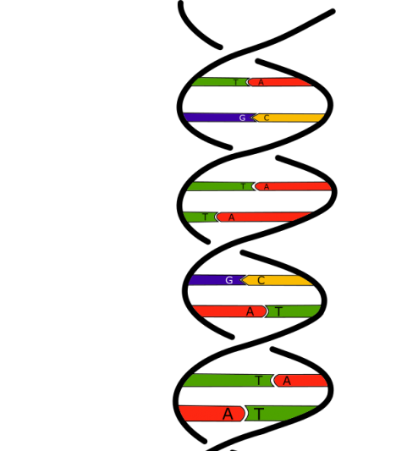
Baseparringsprincippet
Adenin (A) sidder altid overfor thymin (T). Holdes sammen af to hydrogenbindinger.
Guanin (G) sidder altid overfor cytosin (C). Holdes sammen af tre hydrogenbindinger.
De to DNA-strenge i et DNA-molekyle kaldes komplementære.
Kender man rækkefølgen af baser på den ene streng, så kan man vha. baseparringsprincippet bestemme baserækkefølgen på den anden streng.

Slide 8
Samtaleøvelse
Beskriv ud fra figuren DNA’s opbygning. Brug så mange fagbegreber som muligt.
Nedenfor ses én DNA-streng. Hvordan ser den anden DNA-streng ud?
A T C G C G C G T A A T C C C T

